Slide 1

P01: Kertana
Attellu Studios
20xx/20xx

Slide 2

Equipa de projecto
Apresentação das competência do N’zembo Pitta Grós
Engenharia Informática
Estudante, 19 anos, interessado em inteligência artificial, programação web, redes, cybersecurity e game development. Sem experiência profissional na área de engenharia.
Hard Skills:
Java
Base de Dados
Matemática
Soft Skills:
Línguas estrangeiras
Team player
Leadership
Software Development &
Desing Team
Telemóvel: 962164544
Email: ivanilsonpittagros@(hotmail/gmail).com

Slide 3

Equipa de projecto
Apresentação das competência do Bernardo Silva
Engenharia Informática
Sou um estudante interessado em cybersecurity, análise de sistemas e design.
Já trabalhei numa empresa em SEO optimization e organização de base de dados.
Hard Skills:
Bases de Dados (SQL)
Programação (JavaFX, Python, C++)
Adobe Photoshop & Adobe Premier
SEO & Database Optimization
Software Development &
Design Team
Soft Skills:
Criatividade
Gerir conflitos
Cooperativo
Email: bmsilva@protonmail.com

Slide 4

Apresentação da Entidade Promotora
Attellu Studio
A Attellu procura desenhar e construir soluções para plataformas online, que acelera e melhora a experiência dos utilizadores. Temos como objetivo compreender os clientes e construir com base nas suas necessidades e objetivos.
Com este projeto pretendemos alcançar as seguintes funcionalidades:
O utilizador encontra a zona do mapa onde pode plantar as hortaliças que deseja.
O utilizador encontra as hortaliças que pode plantar no seu território.
O utilizador poderá gerir os seus terrenos.
O utilizador recebe feedback de quanto falta para as colheitas das hortaliças e é notificado, quando chega a altura para colheita.
Website: https://github.com/Silvarini/Huzen
CEO: N’zembo Pitta Grós & Bernardo Silva
Business Sector: Agricultura

Slide 5
Âmbito & Objetivos do Projecto
Kertana
O projeto consiste no desenvolvimento de uma plataforma web para consulta gestão de colheitas de hortaliças, com maior foco em utilizadores inexperientes na área e/ou colheitas que não são grandes o suficiente para justificar pagar por um serviço mais aprofundado.
Queremos agilizar o processo que os agricultores fazem de pesquisa e experiência própria em apenas selecionar o terreno enquanto a plataforma trata de recolher toda informação sobre a hortaliças que a o utilizador poderá plantar no seu terreno.
Nós oferecemos simplicidade, nenhum custo e utilidade!
Keywords: “gestão”, “agricultura”, “terreno”, “hortaliça”, “plantação”

Slide 6



Âmbito & Objetivos do Projecto
Kertana
Logo | Nome | Rating | Fatores | Link
 | Aker Scout | 5/5 4 ratings (Apple Store) | Monitorizar e observar as colheitas enquanto elas crecem eles observem a saude das colheitas e pragas, com sensores e drones. | https://aker.ag/
 | FarmLogs | 3.7/5 21 ratings (Apple Store) | Controlam todos os prejuízos, custos de plantações, os preços no mercado. Organizam os dados dos terrenos de preços, em plantações e equipamento, e auxiliam com estudo do mercado.
 | Swat Maps | 1030 followers (Twitter) | Têm vários sensores no terreno para formar várias layers de informação que levam a um estudo mais profundo do terreno, processam a informação e mostram ao cliente. O mais complexo e completo destes competidores. | https://www.swatmaps.com/
 | Aegro | 4.2/5 246 ratings (Google Play) | Gere orçamentos de plantação e estabelecer metas de produtividade para as colheitas, isto tudo para analisar a viabilidade económica do cultivo. | https://aegro.com.br/
https://farmlogs.com/

Slide 7
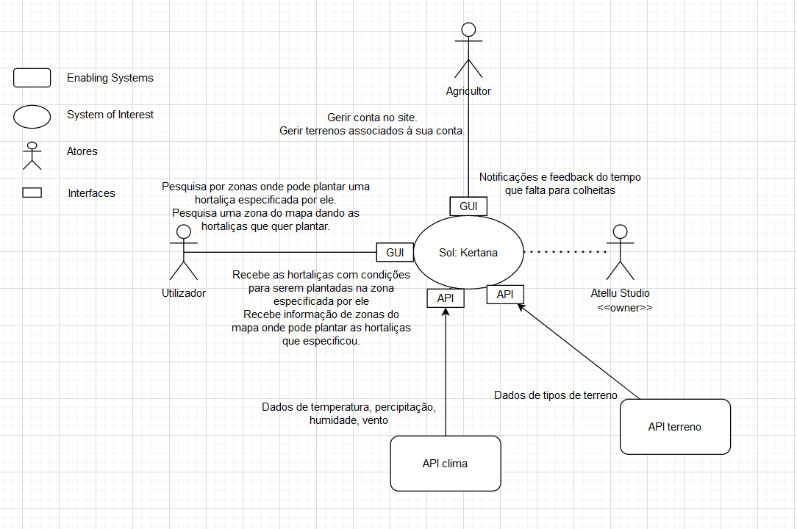
Diagrama de Contexto
Sistema Kertana
Stakeholder | Role
Agricultor | Utilizador agregado, é um utilizador com conta criada no site. Ele pode fazer tudo o que o Utilizador pode e mais.
Utilizador | Utilizador anónimo, é um utilizado qualquer da internet.
API clima | Fornecedor de mapeamento de dados relacionados com clima, como por exemplo, temperatura, vento, humidade e percipitação. Têm acesso aos sistemas como sensores, satelites, interpretam as informações, O nosso sistema vai buscar as informações.
API terreno | Fornecedor do mapeamento de dados relacionados com tipos de terreno, como por exemplo, acidez e profundidade. Têm acesso aos sistemas como sensores, satelites, interpretam as informações, O nosso sistema vai buscar as informações.
Attellu Studio | Entidade Promotora

Slide 8
Sprint Retrospective
Sprint 1 (05/11/2020)
Aspetos positivos - O que correu bem | Aspetos a melhorar
Cooperação entre membros do projeto equilibrada e complementária. Identificação dos requerimentos e desenvolvimento do plano de execução. | Estudo mais extensivo da competição Estudar e identificar o público alvo com mais rigor.
Para o próximo sprint
Desenvolver um projeto novo com um conceito diferente de outros da mesma área. Investigação mais exaustiva e organizar melhor a informação.

Slide 9
Levantamento de Requisitos Funcionais
Sistema Kertana
Requisitos Funcionais
# | Nome do Requisito | Descrição | Pri.
FR01 | Selecionar ponto no mapa | Utilizador pode gerar um ponto no mapa, ao clicar no mesmo. (ponto não é visível para o utilizador) | Alto
FR02 | Gerar uma circunferência | O site adiciona uma circunferência com centro no ponto do clique do utilizador. | Alto
FR03 | Verificar hortaliças | O site verifica as hortaliças que têm condições para serem plantadas na área da circunferência ou zona do mapa. | Alto
FR04 | Atualizar lista de hortaliças | O site atualiza a lista de hortaliças. Acontece depois da verificação de hortaliças | Alto
FR05 | Aproximar mapa para zona indicada | O utilizador, ao fazer pesquisa de um conselho ou município, o site abre a página com o mapa aproximado na zona pesquisada. | Alto
FR06 | Atualizar lista com pesquisa indicada pelo utilizador | O utilizador, ao fazer pesquisa de uma hortaliça, o site abre a página com a hortaliça indicada na lista. | Alto
FR07 | Áreas do mapa sombreadas | Dependendo das hortaliças que aparecem na lista de hortaliças, o mapa sombreia zonas onde a hortaliça tenha condições para plantação. | Alto
FR08 | Adicionar marcador de hortaliça no mapa | Utilizador adiciona um marcador específico de uma hortaliça num ponto do seu terreno no mapa. | Médio
FR09 | Progressão do marcador no mapa | O marcador aumenta de tamanho no mapa, quanto menos tempo faltar para a colheita da hortaliça. | Médio
FR010 | Enviar notificação email | O utilizador é notificado por correio eletrónico de que uma das suas plantações está no tempo de ser colhida. | Médio
FR011 | Remover terreno | Utilizador clica num botão para remover o terreno da lista de terrenos do seu perfil | Baixo
FR012 | Remover marcador do mapa | Utilizador seleciona um botão que lhe permite clicar num marcador do mapa para removê-lo. | Baixo
FR13 | Remover hortaliça | Utilizador remove hortaliça da lista de hortaliças do perfil do terreno. Ao clicar num botão para remover. | Baixo
Requisitos Não Funcionais
# | Nome do Requisito | Descrição | Pri.
NFR01 | Receber coordenadas da área do terreno | Quando o utilizador seleciona um ponto no mapa, o site envia as coordenadas da área à volta do ponto, que representa o terreno do utilizador, para a base de dados. | Alto
NFR02 | Receber informação da API do clima | Sistema recebe dados sobre clima, temperatura, terreno, vindos de uma API | Alto
NFR03 | Receber informação da API do terreno | Sistema recebe dados sobre os tipos de terreno, vindos de uma API
NFR04 | Receber hortaliças da base de dados | Receber as hortaliças da base de dados, que correspondem às características da região, donde a área selecionada se situa. | Alto
NFR05 | Enviar coordenadas do marcador | Envia coordenadas do ponto onde o utilizador clicou no mapa, para a base de dados, quando criando um marcador da hortaliça. | Médio
NFR06 | Receber imagem do marcador da hortaliça | Recebe o link da imagem que representa a hortaliça para pôr no mapa, exatamente no ponto onde o utilizador clicou. | Médio
NFR07 | Atualiza dados no perfil do terreno | O site grava os dados da nova hortaliça adicionada ao perfil de um terreno | Alta
NFR08 | Gravar dados do terreno | Gravar os dados do terreno selecionado do mapa. | Alta

Slide 10
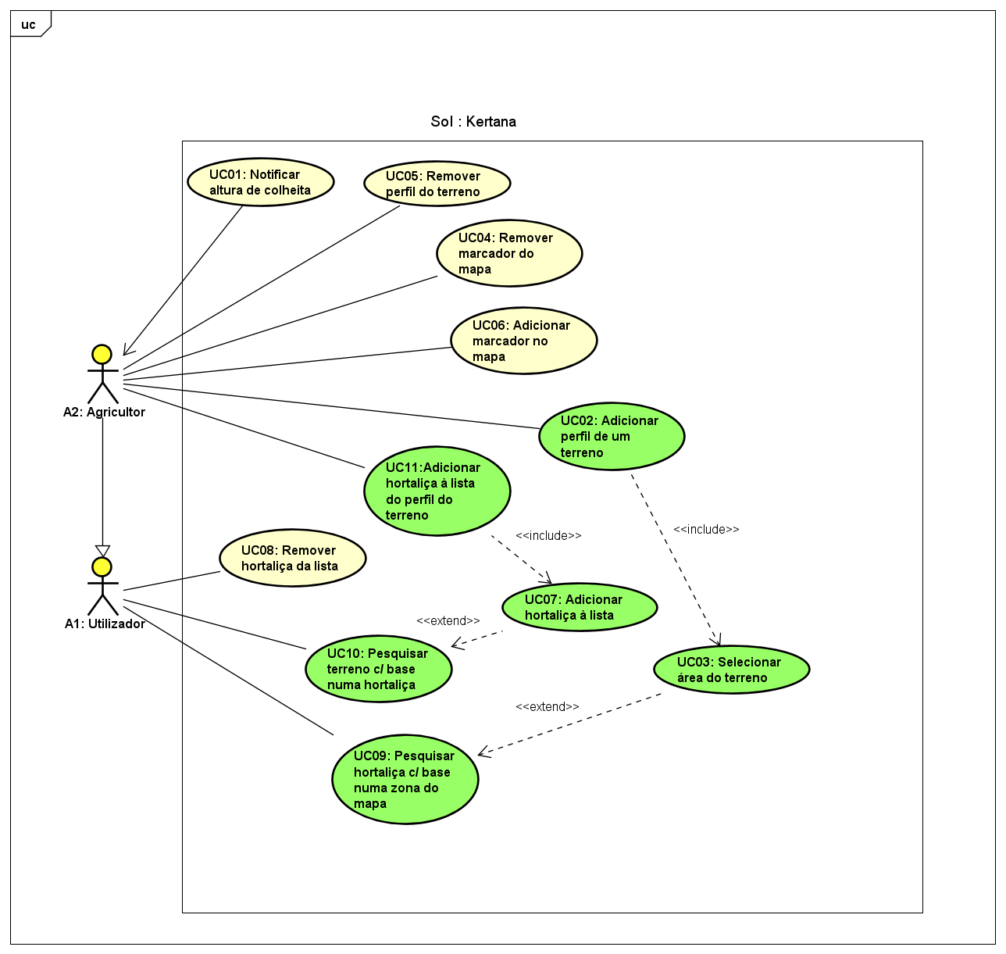
Diagrama de Casos de Utilização
Sistema Kertana

Slide 11
UC07 – Adicionar hortaliça à lista
Descrição | O utilizador seleciona um botão na lista de hortaliças que abre um pop up, onde pode selecionar uma hortaliça que quer adicionar na lista.
Pré-condições | O utilizador encontra-se numa página com a lista de hortaliças.
Cenário Principal | 1. O utilizador seleciona o botão, com o simbolo de somatório, da lista de hortaliças. 2. O site verifica as hortaliças que têm condições para serem plantadas no mapa da zona de Portugal. 3. O site abre um pop up com uma lista das hortaliças. 4. O utilizador seleciona uma hortaliça da lista. 5. O utilizador seleciona opção "Adicionar" 7. O site fecha o pop up. 8. O site atualiza a lista de hortaliças, adicionando a nova hortaliça.
Cenário Alternativo | 4.1. O utilizador escreve o nome da hortaliça na barra de procura. 4.1.1. O site atualiza os resultados para corresponder com o que o utilizador escreveu. 4.1.2. O utilizador seleciona a hortaliça.
Pós-Condições | A hortaliça selecionada aparece na lista de hortaliças.
Cenário de Exceção | 2a. O site verifica as hortaliças que têm condições para serem plantadas na área da circunferêcia.(Encontra-se na página do perfil de um terreno) 5a. O utilizador seleciona "X". 5a.1. O site fecha o pop up.
Pós-Condições | Não ocorre nenhuma atualização de informação na página.

Slide 12
UC11 – Adicionar hortaliça à lista do perfil do terreno
Descrição | O agricultor adiciona uma hortaliça na lista de hortaliças no perfil do terreno.
Pré-condições | O agricultor encontra-se logado com sucesso. O agricultor encontra-se na página do perfil de um terreno.
Cenário Principal | 1. Include use case "Adicionar hortaliça à lista" 2. O site atualiza os dados do terreno, associando a nova hortaliça ao terreno.
Cenário Alternativo | 4.1. O utilizador escreve o nome da hortaliça na barra de procura. 4.1.1. O site atualiza os resultados para corresponder com o que o utilizador escreveu. 4.1.2. O utilizador seleciona a hortaliça.
Pós-Condições | A hortaliça selecionada é adicionada na lista de hortaliças do perfil do terreno.
Cenário de Exceção | N/A
Pós-Condições | N/A

Slide 13
UC10 – Pesquisar terreno c/ base numa hortaliça
Descrição | Um utilizador pode pesquisar por zonas onde tem condições de plantar uma certa hortaliça ou procurar por hortaliças que pode plantar tendo em conta uma certa zona.
Pré-condições | O utilizador encontra-se na página inicial.
Cenário Principal | 1. Utilizador seleciona o botão "Hortaliça" em cima da barra de pesquisa. 2. O utilizador procura por uma hortaliça. 3. O site abre uma página com mapa e uma lista. 4. O site atualiza na lista a hortaliça indicada pela pesquisa do utilizador. 5. O site atualiza o mapa com um sombreado verde em zonas com condições para plantação da hortaliça indicada. 6. Utilizador faz zoom numa zona do mapa (para verificar se tem condições para plantação da hortaliça).
Cenário Alternativo | 6.1 Utilizador realiza a use case "Adicionar hortaliça" 6.1.1. O site sobrepõe outra camada verde no mapa das zonas com condições para plantar hortaliça adicionada à lista (Zonas onde se pode plantar todas as hortaliças fica com verde mais intenso)
Pós-Condições | N/A
Cenário de Exceção | N/A
Pós-Condições | N/A

Slide 14
UC03 – Selecionar área do terreno
Descrição | Quando o utilizador clica num ponto do mapa, o site adiciona uma circunferência com centro no ponto. O site verifica hortaliças com condições para plantar naquela área.
Pré-condições | Utilizador encontra-se numa página com o mapa.
Cenário Principal | 1. O site pede ao agricultor para selecionar uma zona do mapa. 2. Utilizador clica num ponto do mapa. 3. O site adiciona uma circunferência com centro no ponto selecionado pelo utilizador. 4. O site verifica as hortaliças que têm condições para serem plantadas na área da circunferência. 5. O site atualiza a lista de hortaliças ao lado do mapa.
Cenário Alternativo | N/A
Pós-Condições | É adicionada uma circunferência no mapa da zona selecionada pelo utilizador. Uma lista ao lado do mapa é atualizada com hortaliças.
Cenário de Exceção | N/A
Pós-Condições | N/A

Slide 15
UC02 – Adicionar perfil de um terreno
Descrição | Um agricultor insere e seleciona dados sobre o terreno, para o site adicionar um perfil do terreno associado ao perfil do agricultor, onde ele poderá consultar informação do terreno.
Pré-condições | O agricultor encontra-se na página do seu perfil. Agricultor encontra-se logado com sucesso.
Cenário Principal | 1. Agricultor seleciona opção “Criar”. 2. O site abre a página com um lista vazia e um mapa. 3. Include use case "Selecionar área do terreno" 4. Agricultor insere o nome que vai ficar associado ao terreno. 5. Agricultor conclui adição de um terreno ao selecionar opção “Finalizar”. 6. O site atualiza os dados do perfil do agricultor, associando o terreno. 7. O site abre a página do novo terreno.
Cenário Alternativo | N/A
Pós-Condições | É adicionado ao perfil do agricultor uma opção na lista de terrenos para aceder ao perfil do terreno criado.
Cenário de Exceção | 5a. Agricultor cancela operação em qualquer momento pressionando o botão "Cancelar".
Pós-Condições | O site muda de volta para a página do perfil do agricultor, sem alteração nenhuma da sua página.

Slide 16
UC09 – Pesquisar hortaliça c/ base numa zona do mapa
Descrição | Utilizador procura por uma zona (Conselho ou Município), seleciona uma área no mapa e recebe informação sobre as hortaliças com condições para serem plantadas na área selecionada.
Pré-condições | Utilizador encontra-se na página inicial.
Cenário Principal | 1. Utilizador seleciona o botão "Terreno" em cima da barra de pesquisa. 2. O utilizador procura por um conselho. 3. O site abre uma página com mapa e uma lista. 4. O site atualiza a localização do mapa para o indicado pela pesquisa do utilizador. 5. O site atualiza a lista de hortaliças com hortaliças que têm condições para serem plantadas na zona. 6. Include use case "Selecionar área do terreno"
Cenário Alternativo | 2.1. Utilizador procura por um município.
Pós-Condições | A lista de hortaliças é atualizada com as hortaliças com condições de serem plantadas na zona.
Cenário de Exceção | N/A
Pós-Condições | N/A

Slide 17
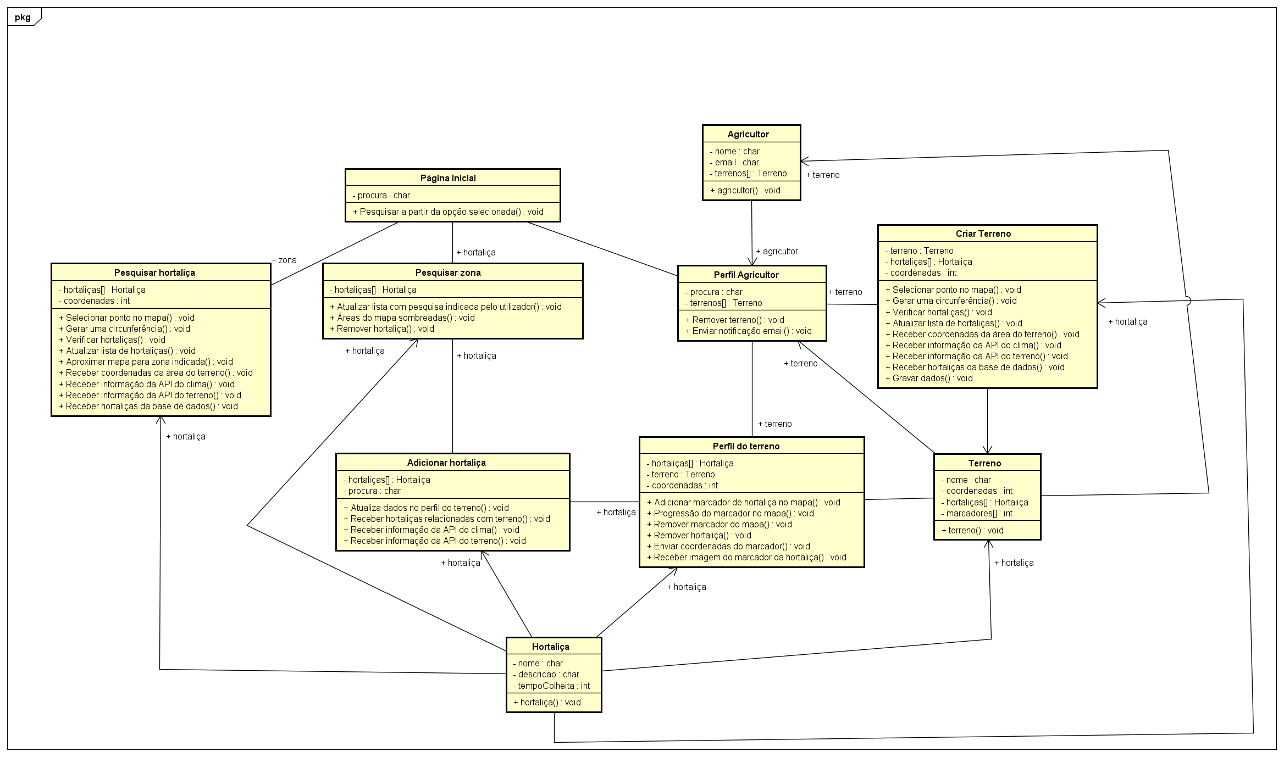
Modelo de Domínio
Sistema Kertana

Slide 18
Sprint Retrospective
Sprint 2 (15/11/2021)
Aspetos positivos - O que correu bem | Aspetos a melhorar
Descrição dos Use Cases vai em conta com o que estamos a planear fazer para a implementação. | Interações e multiplicidade do Modelo Domínio. Relações e estrutura do Diagrama Use Cases
Para o próximo sprint
Estudar melhor os tipos de APIs que vamos utilizar para a implementação. Estruturar um modelo contexto da competição. Estudar artigos sobre agricultura precisão. Rever os requisitos funcionais e não funcionais, tendo em conta os APIs que vamos usar.

